Slide 1

6장

Slide 2
6장
6.1 익스프레스 프로젝트 시작하기
6.2 자주 사용하는 미들웨어
6.3 Router 객체로 라우팅 분리하기
6.4 req, res 객체 살펴보기
6.5 템플릿 엔진 사용하기

Slide 3
6.1 익스프레스 프로젝트 시작하기

Slide 4
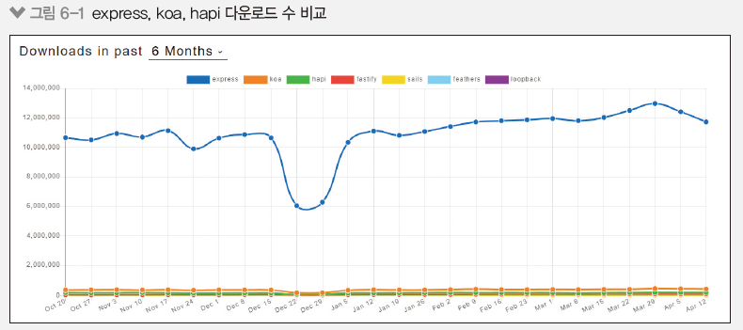
1. Express 소개
6.1 익스프레스 프로젝트 시작하기
http 모듈로 웹 서버를 만들 때 코드가 보기 좋지 않고, 확장성도 떨어짐
프레임워크로 해결
대표적인 것이 Express(익스프레스), Koa(코아), Hapi(하피)
코드 관리도 용이하고 편의성이 많이 높아짐

Slide 5
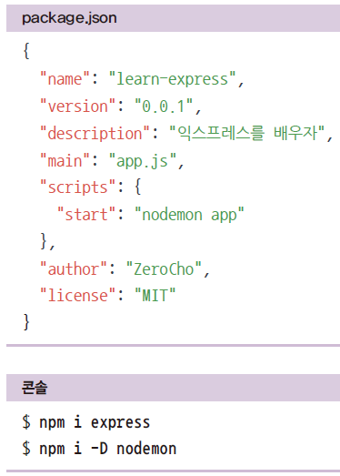
2. package.json 만들기
6.1 익스프레스 프로젝트 시작하기
직접 만들거나 npm init 명령어 생성
nodemon이 소스 코드 변경 시 서버를
재시작해줌

Slide 6
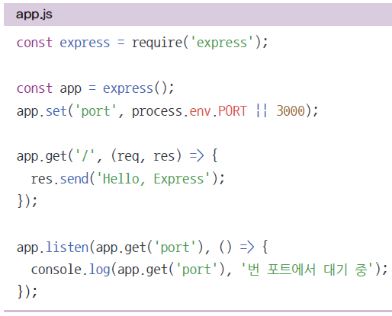
3. app.js 작성하기
6.1 익스프레스 프로젝트 시작하기
서버 구동의 핵심이 되는 파일
app.set(‘port’, 포트)로 서버가 실행될 포트 지정
app.get(‘주소’, 라우터)로 GET 요청이 올 때 어떤 동작을 할지 지정
app.listen(‘포트’, 콜백)으로 몇 번 포트에서 서버를 실행할지 지정

Slide 7
4. 서버 실행하기
6.1 익스프레스 프로젝트 시작하기
app.js: 핵심 서버 스크립트
public: 외부에서 접근 가능한 파일들 모아둠
views: 템플릿 파일을 모아둠
routes: 서버의 라우터와 로직을 모아둠
추후에 models를 만들어 데이터베이스 사용

Slide 8
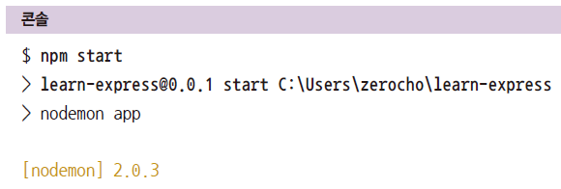
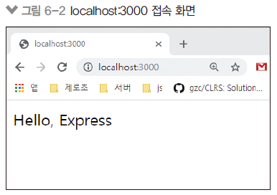
5. 익스프레스 서버 실행하기
6.1 익스프레스 프로젝트 시작하기
npm start(package.json의 start 스크립트) 콘솔에서 실행
localhost:3000

Slide 9
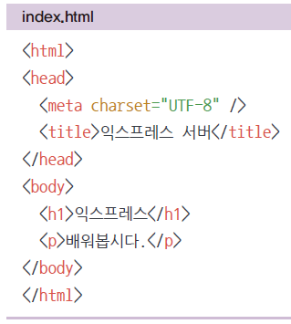
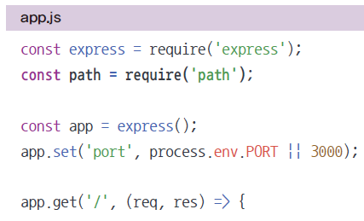
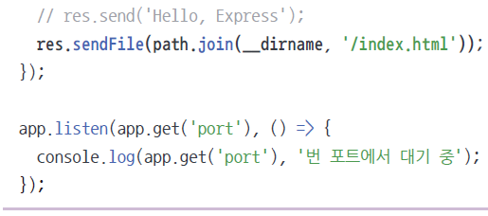
6. HTML 서빙하기
6.1 익스프레스 프로젝트 시작하기
res.sendFile로 HTML 서빙 가능

Slide 10
6.2 자주 사용하는 미들웨어

Slide 11
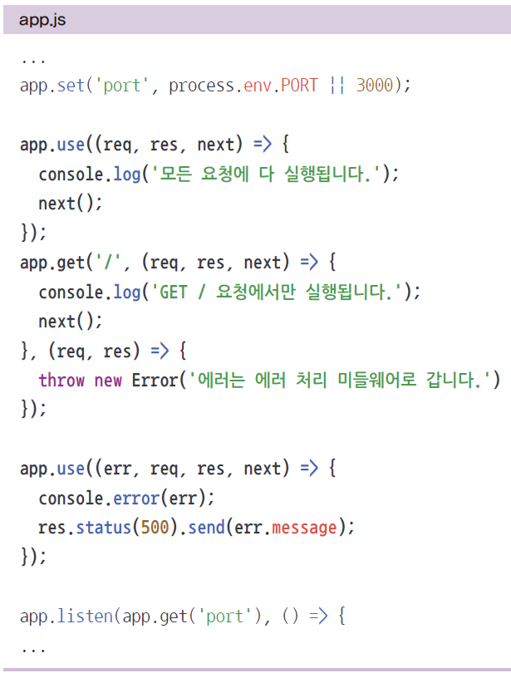
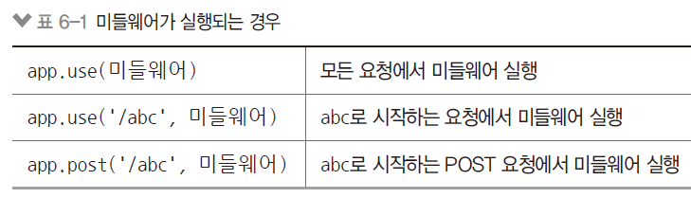
1. 미들웨어
6.2 자주 사용하는 미들웨어
익스프레스는 미들웨어로 구성됨
요청과 응답의 중간에 위치하여 미들웨어
app.use(미들웨어)로 장착
위에서 아래로 순서대로 실행됨.
미들웨어는 req, res, next가 매개변수인 함수
req: 요청, res: 응답 조작 가능
next()로 다음 미들웨어로 넘어감.

Slide 12
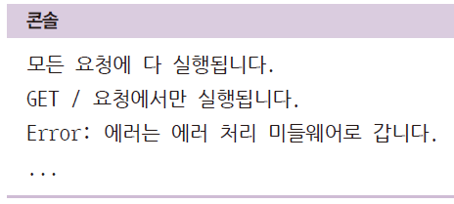
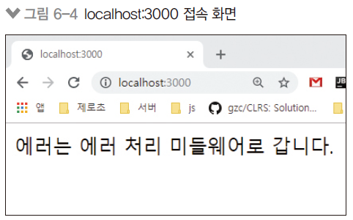
2. 에러 처리 미들웨어
6.2 자주 사용하는 미들웨어
에러가 발생하면 에러 처리 미들웨어로
err, req, rs, next까지 매개변수가 4개
첫 번째 err에는 에러가 관한 정보가 담김
res.status 메서드로 HTTP 상태 코드를 지정 가능(기본값 200)
에러 처리 미들웨어를 안 연결해도 익스프레스가 에러를 알아서 처리해주긴 함.
특별한 경우가 아니면 가장 아래에 위치하도록 함.

Slide 13
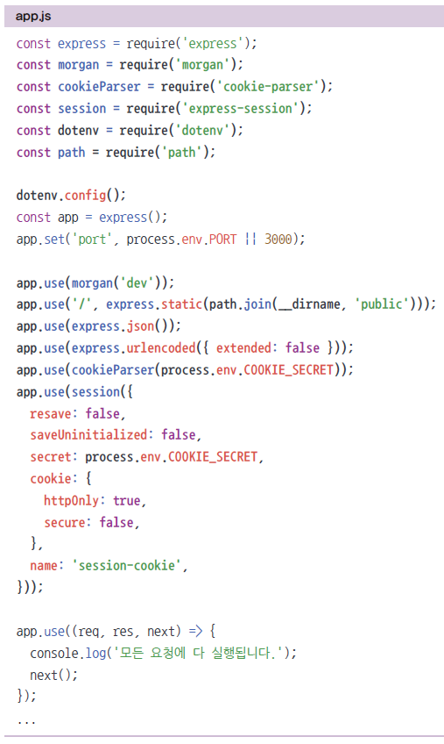
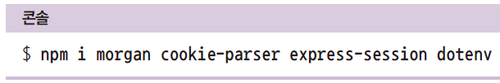

3. 자주 쓰는 미들웨어
6.2 자주 사용하는 미들웨어
morgan, cookie-parser, express-session 설치
app.use로 장착
내부에서 알아서 next를 호출해서 다음 미들웨어로 넘어감
dotenv는 다음 장에 설명

Slide 14
4. dotenv
6.2 자주 사용하는 미들웨어
.env 파일을 읽어서 process.env로 만듦
dot(점) + env
process.env.COOKIE_SECRET에 cookiesecret 값이 할당됨(키=값 형식)
비밀 키들을 소스 코드에 그대로 적어두면 소스 코드가 유출되었을 때 비밀 키도 같이 유출됨
.env 파일에 비밀 키들을 모아두고 .env 파일만 잘 관리하면 됨

Slide 15
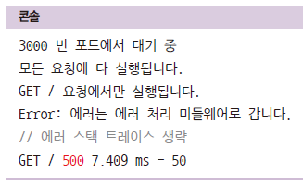

5. morgan
6.2 자주 사용하는 미들웨어
서버로 들어온 요청과 응답을 기록해주는 미들웨어
로그의 자세한 정도 선택 가능(dev, tiny, short, common, combined)
예시) GET / 200 51.267 ms – 1539
순서대로 HTTP요청 요청주소 상태코드 응답속도 – 응답바이트
개발환경에서는 dev, 배포환경에서는 combined를 애용함.
더 자세한 로그를 위해 winston 패키지 사용(15장에서)

Slide 16

6. static
6.2 자주 사용하는 미들웨어
정적인 파일들을 제공하는 미들웨어
인수로 정적 파일의 경로를 제공
파일이 있을 때 fs.readFile로 직접 읽을 필요 없음
요청하는 파일이 없으면 알아서 next를 호출해 다음 미들웨어로 넘어감
파일을 발견했다면 다음 미들웨어는 실행되지 않음
컨텐츠 요청 주소와 실제 컨텐츠의 경로를 다르게 만들 수 있음
요청 주소 localhost:3000/stylesheets/style.css
실제 컨텐츠 경로 /public/stylesheets/style.css
서버의 구조를 파악하기 어려워져서 보안에 도움이 됨

Slide 17

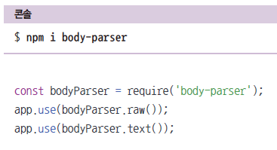
9. body-parser
6.2 자주 사용하는 미들웨어
요청의 본문을 해석해주는 미들웨어
폼 데이터나 AJAX 요청의 데이터 처리
json 미들웨어는 요청 본문이 json인 경우 해석, urlencoded 미들웨어는 폼 요청 해석
put이나 patch, post 요청 시에 req.body에 프런트에서 온 데이터를 넣어줌
버퍼 데이터나 text 데이터일 때는 body-parser를 직접 설치해야 함
Multipart 데이터(이미지, 동영상 등)인 경우는 다른 미들웨어를 사용해야 함
multer 패키지(9장에서)

Slide 18

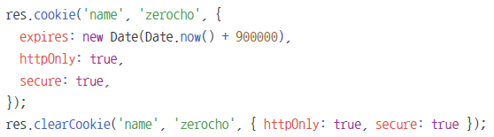
10. cookie-parser
6.2 자주 사용하는 미들웨어
요청 헤더의 쿠키를 해석해주는 미들웨어
parseCookies 함수와 기능 비슷
req.cookies 안에 쿠키들이 들어있음
비밀 키로 쿠키 뒤에 서명을 붙여 내 서버가 만든 쿠키임을 검증할 수 있음
실제 쿠키 옵션들을 넣을 수 있음
expires, domain, httpOnly, maxAge, path, secure, sameSite 등
지울 때는 clearCookie로(expires와 maxAge를 제외한 옵션들이 일치해야 함)

Slide 19
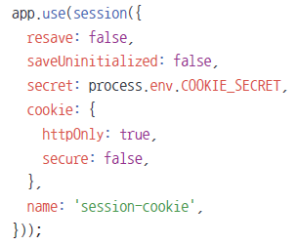

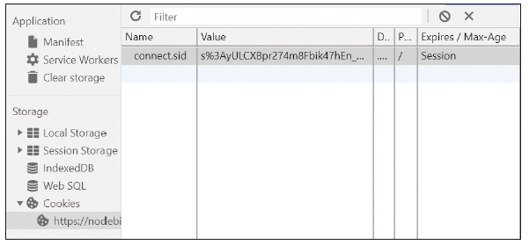
11. express-session
6.2 자주 사용하는 미들웨어
세션 관리용 미들웨어
세션 쿠키에 대한 설정(secret: 쿠키 암호화, cookie: 세션 쿠키 옵션)
세션 쿠키는 앞에 s%3A가 붙은 후 암호화되어 프런트에 전송됨
resave: 요청이 왔을 때 세션에 수정사항이 생기지 않아도 다시 저장할지 여부
saveUninitialized: 세션에 저장할 내역이 없더라도 세션을 저장할지
req.session.save로 수동 저장도 가능하지만 할 일 거의 없음

Slide 20
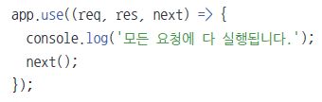
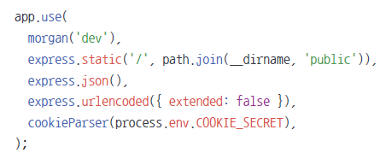
12. 미들웨어의 특성
6.2 자주 사용하는 미들웨어
req, res, next를 매개변수로 가지는 함수
익스프레스 미들웨어들도 다음과 같이 축약 가능
순서가 중요
static 미들웨어에서 파일을 찾으면 next를 호출 안 하므로 json, urlencoded, cookieParser는 실행되지 않음

Slide 21
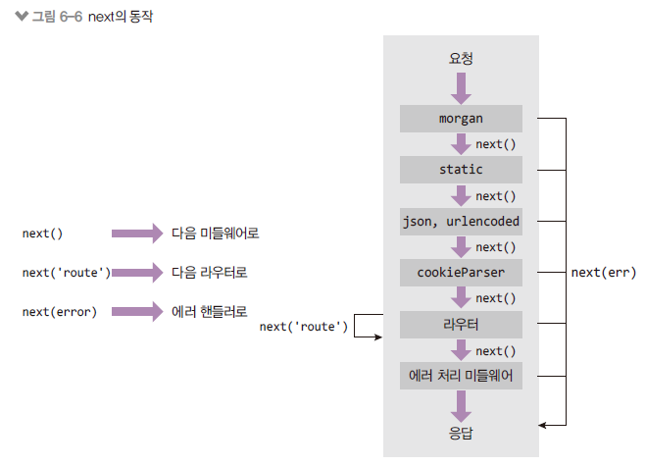
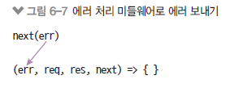
13. next
6.2 자주 사용하는 미들웨어
next를 호출해야 다음 코드로 넘어감
next를 주석 처리하면 응답이 전송되지 않음
다음 미들웨어(라우터 미들웨어)로 넘어가지 않기 때문
next에 인수로 값을 넣으면 에러 핸들러로 넘어감(‘route’인 경우 다음 라우터로)

Slide 22
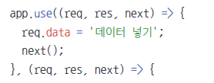

14. 미들웨어간 데이터 전달하기
6.2 자주 사용하는 미들웨어
req나 res 객체 안에 값을 넣어 데이터 전달 가능
app.set과의 차이점: app.set은 서버 내내 유지, req, res는 요청 하나 동안만 유지
req.body나 req.cookies같은 미들웨어의 데이터와 겹치지 않게 조심

Slide 23
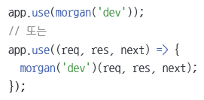
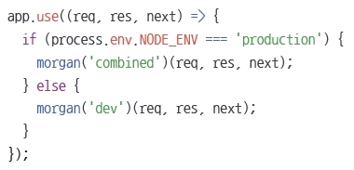
15. 미들웨어 확장하기
6.2 자주 사용하는 미들웨어
미들웨어 안에 미들웨어를 넣는 방법
아래 두 코드는 동일한 역할
아래처럼 다양하게 활용 가능

Slide 24

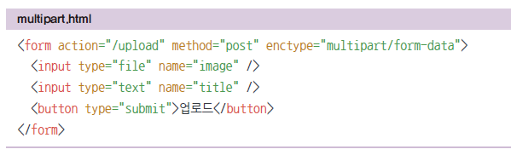
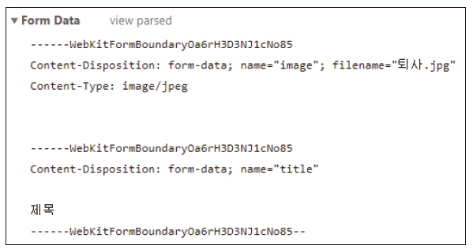
16. 멀티파트 데이터 형식
6.2 자주 사용하는 미들웨어
form 태그의 enctype이 multipart/form-data인 경우
body-parser로는 요청 본문을 해석할 수 없음
multer 패키지 필요

Slide 25
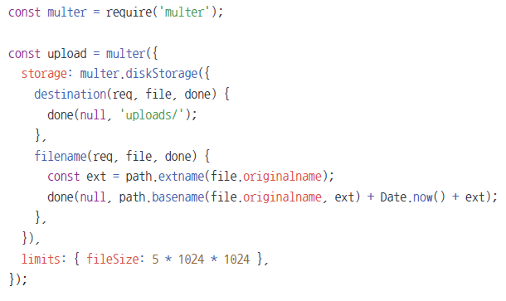
17. multer 설정하기
6.2 자주 사용하는 미들웨어
multer 함수를 호출
storage는 저장할 공간에 대한 정보
diskStorage는 하드디스크에 업로드 파일을 저장한다는 것
destination은 저장할 경로
filename은 저장할 파일명(파일명+날짜+확장자 형식)
Limits는 파일 개수나 파일 사이즈를 제한할 수 있음.
실제 서버 운영 시에는 서버 디스크 대신에 S3같은 스토리지 서비스에 저장하는 게 좋음
Storage 설정만 바꿔주면 됨

Slide 26
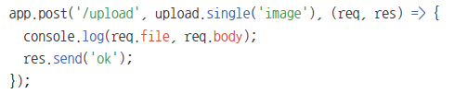
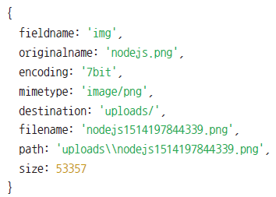

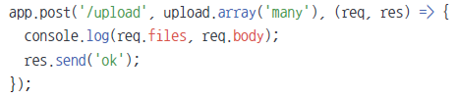
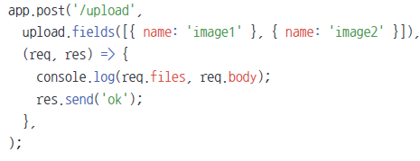
18. multer 미들웨어들
6.2 자주 사용하는 미들웨어
single과 none, array, fields 미들웨어 존재
single은 하나의 파일을 업로드할 때, none은 파일은 업로드하지 않을 때
req.file 안에 업로드 정보 저장
array와 fields는 여러 개의 파일을 업로드 할 때 사용
array는 하나의 요청 body 이름 아래 여러 파일이 있는 경우
fields는 여러 개의 요청 body 이름 아래 파일이 하나씩 있는 경우
두 경우 모두 업로드된 이미지 정보가 req.files 아래에 존재

Slide 27
6.3 Router 객체로 라우터 분리하기

Slide 28
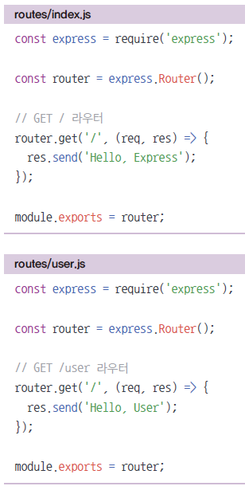
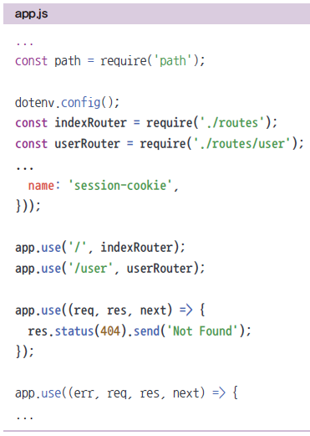
1. express.Router
6.3 라우터 객체로 라우터 분리하기
app.js가 길어지는 것을 막을 수 있음
userRouter의 get은 /user와 /가 합쳐져서 GET /user/가 됨

Slide 29

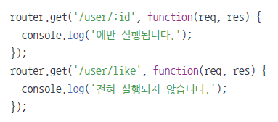

2. 라우트 매개변수
6.3 라우터 객체로 라우터 분리하기
:id를 넣으면 req.params.id로 받을 수 있음
동적으로 변하는 부분을 라우트 매개변수로 만듦
일반 라우터보다 뒤에 위치해야 함
/users/123?limit=5&skip=10 주소 요청인 경우

Slide 30

3. 404 미들웨어
6.3 라우터 객체로 라우터 분리하기
요청과 일치하는 라우터가 없는 경우를 대비해 404 라우터를 만들기
이게 없으면 단순히 Cannot GET 주소 라는 문자열이 표시됨

Slide 31


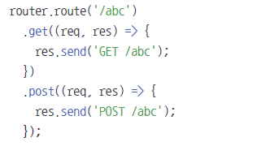
4. 라우터 그룹화하기
6.3 라우터 객체로 라우터 분리하기
주소는 같지만 메서드가 다른 코드가 있을 때
router.route로 묶음

Slide 32
6.4 req, res 객체 살펴보기

Slide 33
1. req
6.4 req, res 객체 살펴보기
req.app: req 객체를 통해 app 객체에 접근할 수 있습니다. req.app.get('port')와 같은 식으로 사용할 수 있습니다.
req.body: body-parser 미들웨어가 만드는 요청의 본문을 해석한 객체입니다.
req.cookies: cookie-parser 미들웨어가 만드는 요청의 쿠키를 해석한 객체입니다.
req.ip: 요청의 ip 주소가 담겨 있습니다.
req.params: 라우트 매개변수에 대한 정보가 담긴 객체입니다.
req.query: 쿼리스트링에 대한 정보가 담긴 객체입니다.
req.signedCookies: 서명된 쿠키들은 req.cookies 대신 여기에 담겨 있습니다.
req.get(헤더 이름): 헤더의 값을 가져오고 싶을 때 사용하는 메서드입니다

Slide 34
2. res
6.4 req, res 객체 살펴보기
res.app: req.app처럼 res 객체를 통해 app 객체에 접근할 수 있습니다.
res.cookie(키, 값, 옵션): 쿠키를 설정하는 메서드입니다.
res.clearCookie(키, 값, 옵션): 쿠키를 제거하는 메서드입니다.
res.end(): 데이터 없이 응답을 보냅니다.
res.json(JSON): JSON 형식의 응답을 보냅니다.
res.redirect(주소): 리다이렉트할 주소와 함께 응답을 보냅니다.
res.render(뷰, 데이터): 다음 절에서 다룰 템플릿 엔진을 렌더링해서 응답할 때 사용하는 메서드입니다.
res.send(데이터): 데이터와 함께 응답을 보냅니다. 데이터는 문자열일 수도 있고H TML일 수도 있으며, 버퍼일 수도 있고 객체나 배열일 수도 있습니다.
res.sendFile(경로): 경로에 위치한 파일을 응답합니다.
res.setHeader(헤더, 값): 응답의 헤더를 설정합니다.
res.status(코드): 응답 시의 HTTP 상태 코드를 지정합니다.

Slide 35
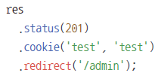
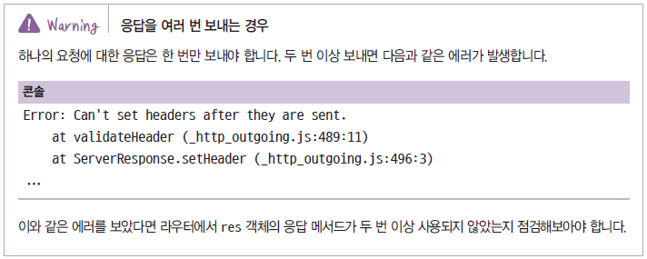
3. 기타
6.4 req, res 객체 살펴보기
메서드 체이닝을 지원함
응답은 한 번만 보내야 함

Slide 36
6.5 템플릿 엔진 사용하기

Slide 37
1. 템플릿 엔진
6.5 템플릿 엔진 사용하기
HTML의 정적인 단점을 개선
반복문, 조건문, 변수 등을 사용할 수 있음
동적인 페이지 작성 가능
PHP, JSP와 유사함

Slide 38

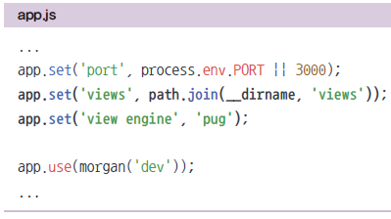
2. Pug(구 Jade)
6.5 템플릿 엔진 사용하기
문법이 Ruby와 비슷해 코드 양이 많이 줄어듦
HTML과 많이 달라 호불호가 갈림
익스프레스에 app.set으로 퍼그 연결

Slide 39
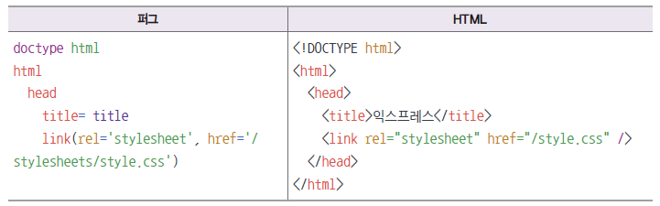
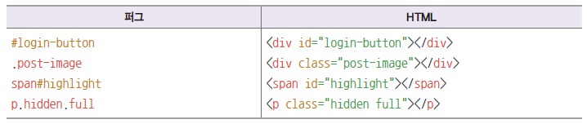
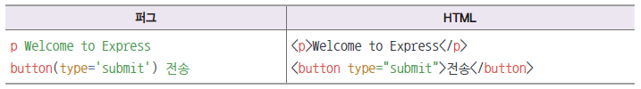
3. Pug – HTML 표현
6.5 템플릿 엔진 사용하기

Slide 40
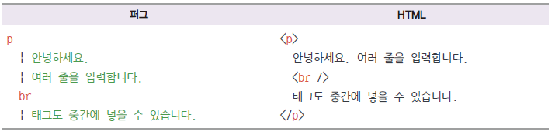
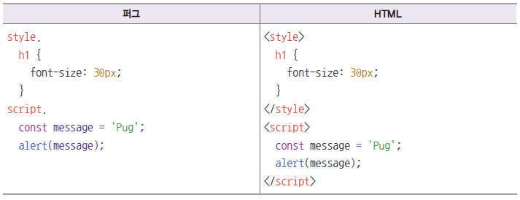
4. Pug – HTML 표현
6.5 템플릿 엔진 사용하기

Slide 41

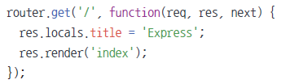
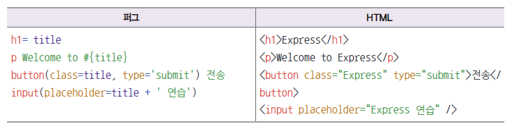
5. Pug - 변수
6.5 템플릿 엔진 사용하기
res.render에서 두 번째 인수 객체에 Pug 변수를 넣음
res.locals 객체에 넣는 것도 가능(미들웨어간 공유됨)
=이나 #{}으로 변수 렌더링 가능(= 뒤에는 자바스크립트 문법 사용 가능)

Slide 42
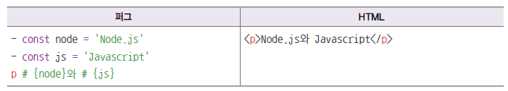
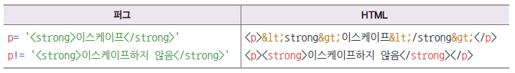
6. Pug – 파일 내 변수
6.5 템플릿 엔진 사용하기
퍼그 파일 안에서 변수 선언 가능
- 뒤에 자바스크립트 사용
변수 값을 이스케이프 하지 않을 수도 있음(자동 이스케이프)

Slide 43
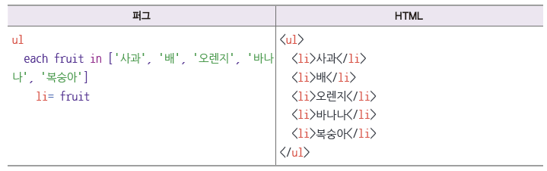

7. Pug – 반복문
6.5 템플릿 엔진 사용하기
for in이나 each in으로 반복문 돌릴 수 있음
값과 인덱스 가져올 수 있음

Slide 44


8. Pug – 조건문
6.5 템플릿 엔진 사용하기
if else if else문, case when문 사용 가능

Slide 45

9. Pug – include
6.5 템플릿 엔진 사용하기
퍼그 파일에 다른 퍼그 파일을 넣을 수 있음
헤더, 푸터, 내비게이션 등의 공통 부분을 따로 관리할 수 있어 편리
include로 파일 경로 지정

Slide 46

10. Pug – extends와 block
6.5 템플릿 엔진 사용하기
레이아웃을 정할 수 있음
공통되는 레이아웃을 따로 관리할 수 있어 좋음, include와도 같이 사용

Slide 47

11. 넌적스
6.5 템플릿 엔진 사용하기
Pug의 문법에 적응되지 않는다면 넌적스를 사용하면 좋음
Pug를 지우고 Nunjucks 설치
확장자는 html 또는 njk(view engine을 njk로)

Slide 48



12. 넌적스 - 변수
6.5 템플릿 엔진 사용하기
{{변수}}
내부 변수 선언 가능 {%set 자바스크립트 구문 }

Slide 49


13. 넌적스 - 반복문
6.5 템플릿 엔진 사용하기
{% %} 안에 for in 작성(인덱스는 loop 키워드)

Slide 50


14. 넌적스 - 조건문
6.5 템플릿 엔진 사용하기
{% if %} 안에 조건문 작성

Slide 51

15. 넌적스 - include
6.5 템플릿 엔진 사용하기
파일이 다른 파일을 불러올 수 있음
include에 파일 경로 넣어줄 수 있음

Slide 52

16. 넌적스 - 레이아웃
6.5 템플릿 엔진 사용하기
레이아웃을 정할 수 있음
공통되는 레이아웃을 따로 관리할 수 있어 좋음, include와도 같이 사용

Slide 53


17. 에러 처리 미들웨어
6.5 템플릿 엔진 사용하기
에러 발생 시 템플릿 엔진과 상관없이 템플릿 엔진 변수를 설정하고 error 템플릿을 렌더링함
res.locals.변수명으로도 템플릿 엔진 변수 생성 가능
process.env.NODE_ENV는 개발환경인지 배포환경인지 구분해주는 속성

